Slide 1
欢迎同学们走进生物课堂

Slide 2
一、要学会提问题
提出一个问题往往比解决一个问题更重要。
----------爱因斯坦
要多问几个为什么？否则学习本身会变成机械和乏味的记忆。
有些问题可能暂时得不到满意的答案，不要因此而停止思考。因为人的知识是有限的，而未知是无限的。

Slide 3
怎样提出好的问题？
1.对事物保持好奇心
2具有怀疑精神，凡事多问为什么？
3善于观察生活，注意细节
4培养想象力，创造力，从多个角度想问题
提出问题之后该怎么解决呢？
1.自己动脑思考
2问老师、同学、家长
3查询相关图书
4上网查询
5如果条件允许，可以实验检验

Slide 4
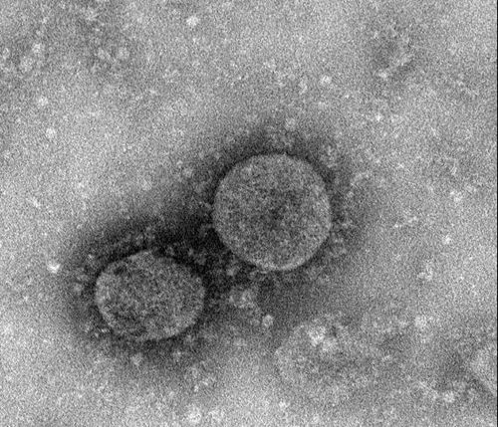
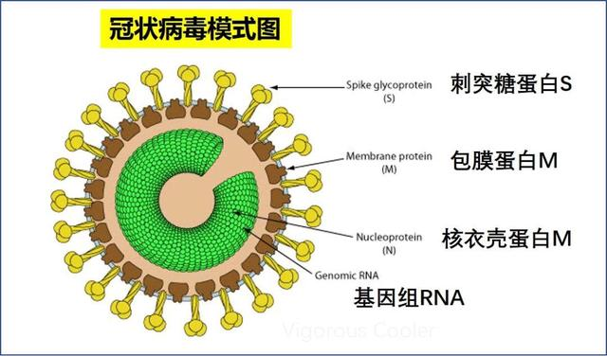
新冠肺炎从2019年12月爆发以来，到2021年8月31号，全球累计确诊病例高达217864116例，死亡人数超过450万。
电镜下的新冠病毒

Slide 5
围绕新冠病毒，请同学们提出一些问题
病毒哪里来的
症状与危害
如何检测
病毒结构
病毒抵抗力怎样
新冠病毒
新冠肺炎
传播途径
致病机理
如何预防
如何治疗

Slide 6
问题驱动思考，答案中止想象
创造性思维的核心--发散性思维。拥有发散性思维的人更善于思考，解决问题。生物课确实有许多需要记忆的基础知识，但如果停留并满足于记忆，那么我们肯定学不好这门课。要以核心概念为出发点，发散思维，比较记忆，构建知识网络，多思考并提出问题。这样才能加深理解，学好这门课。

Slide 7
二、学科特点
1.半文半理，文科的衣服，理科的灵魂。
2.知识点较多，较零碎。
3.一般性和特殊性的辩证统一。生物界的丰富多样性决定了有许多结论是有限定条件的。

Slide 8
三、 学法指导
1.课前浏览教材，抓住关键词。
2.课堂笔记要重点突出，要有条理。笔记要留一定空白区，以后可以适当的补充。
3多读教材，划出中重点词，限定词等等，不要整段整句的划。注意观察教材配图。
4.强化记忆，构建知识体系。可以不时的在白纸上勾勒章节知识图
5.练习题，多练基础题，中等题。偏题怪题不能作为重点。
6.建立错题本，总结典型错题。量不要太多，形式可以多样，比如把选择题变成判断题或填空题，答案不要写在这道题的后边，可以写在下一页的页脚处。
记忆是起点，理解是核心，运用是终点

Slide 9

四、学考（学2本）与选考（学5本）
必修2本
选择性必修3本
大学准备报考医学相关专业的同学，必选生物

Slide 10
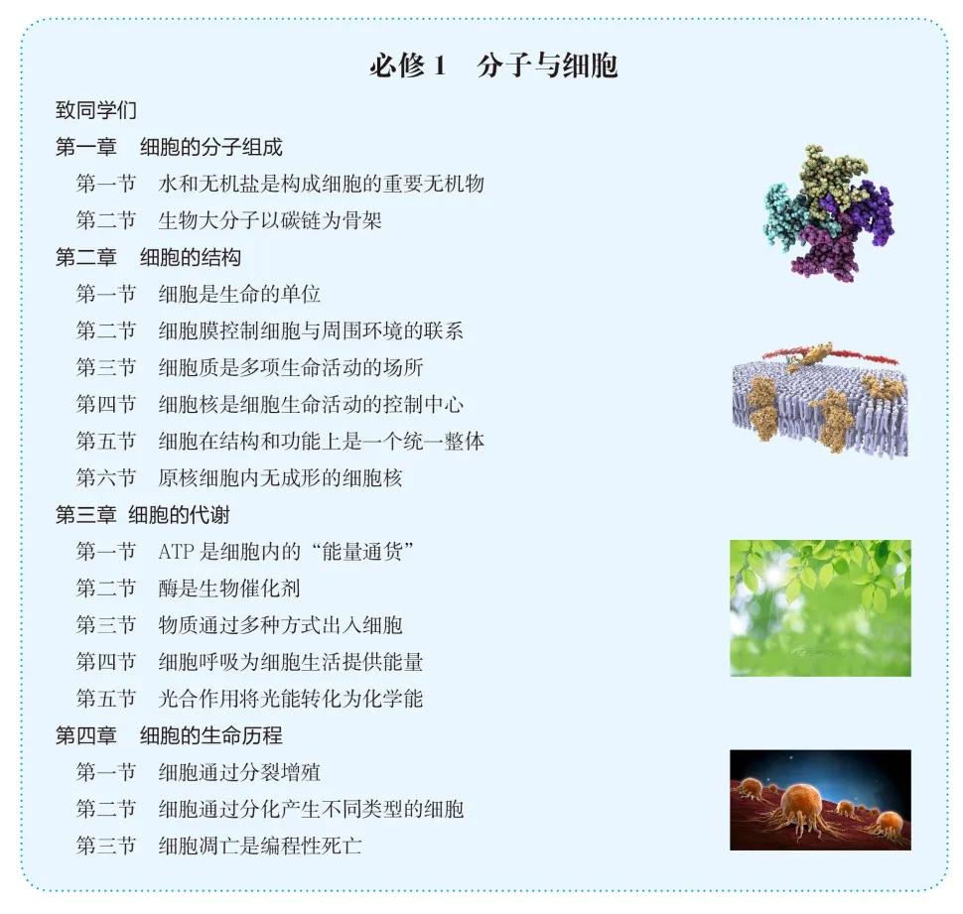
教材体系

Slide 11
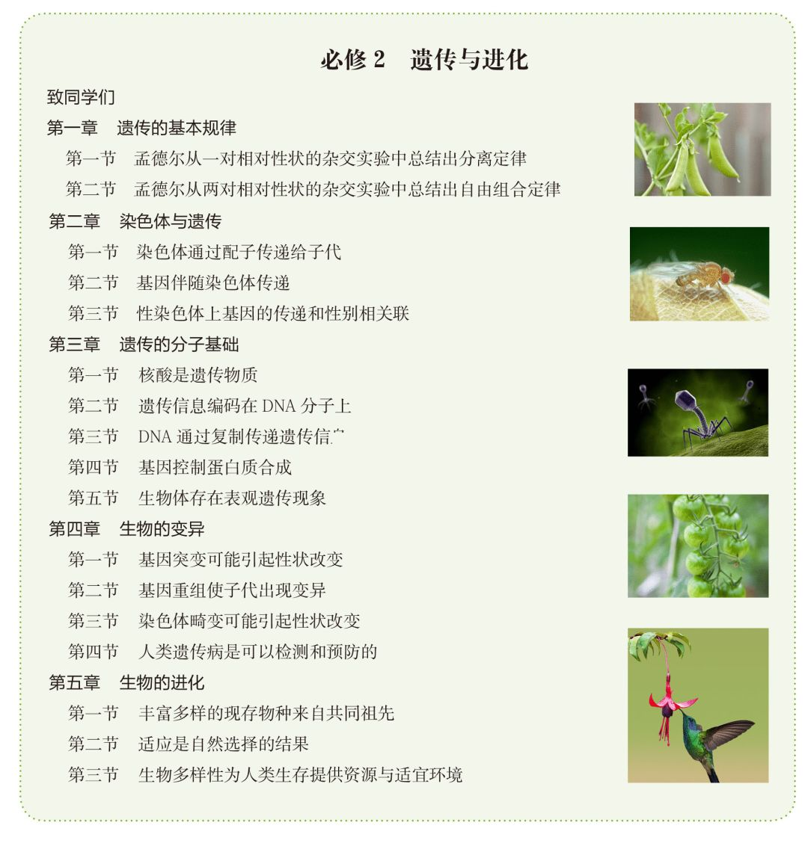
教材体系

Slide 12
第一章 细胞的分子组成
第一节 水和无机盐是构成细胞的重要无机物

Slide 13
生物体的结构和功能的基本单位是？
细 胞
物 质
元 素

Slide 14

一、细胞主要由C、H、O、N、P和S等元素组成
阅读表1-1：组成人体的主要元素，能得出什么结论？
1.主要元素：包括C、H、O、N、P和S等，其中C、H、O、N四种元素在人体中所占比重在96%以上
2.微量元素：在人体中的含量很低，如Fe、Zn、Cu、I等
3.含量最多的元素：O元素
4.核心元素：C元素

Slide 15
这两则材料说明了什么问题？
生物界和非生物界的元素组成
材料1：组成生物体的化学元素，在无机自然界都可以找到，没有一种化学元素是生物界特有的。
种类一致
统一性
材料2：C、H、N这三种化学元素，在组成人体的化学成分中，质量分数占73%左右（占细胞干重），而这三种元素在组成岩石圈的化学成分中，质量分数还不到1%。
含量不同
差异性

Slide 16
各种不含碳元素的化合物（除CO、CO₂、碳酸盐等简单含碳化合物），主要是水和各种无机盐
无机物
细胞物质
是指含碳化合物（除CO、CO₂、碳酸盐等简单含碳化合物），主要是糖类、脂质、蛋白质、核酸
有机物

Slide 17

二、水为生命活动提供了条件
细胞内含量最多的化合物
——水
地球表面约3/4的部分是水
现代医学研究表明，人在饥饿状态下的生命极限最多是10天，而缺水只能活3天。

Slide 18
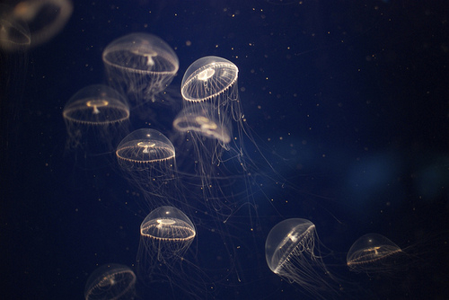
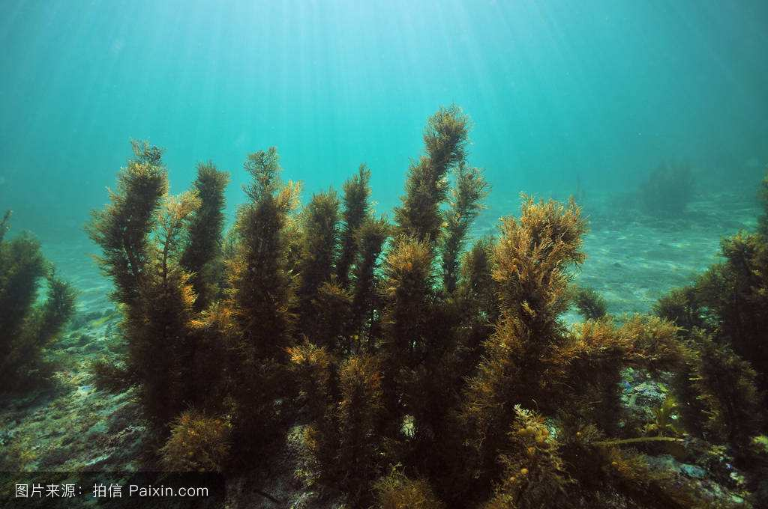
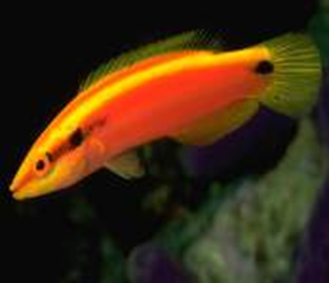

（一）水的含量：
1、是细胞内含量最多的化合物（一般为60%～90%）
97%
90%
80~85%
65%

Slide 19
（一）水的含量：
1、是细胞内含量最多的化合物（一般为60%～90%）;
2、不同生物体内的含水量不同；
3、同一生物在不同组织、器官内的含水量不同；
（一般来说，代谢越旺盛的组织，含水量越多；）
人体中几种不同器官或组织中水的含量
组织器官 | 牙齿 | 骨骼 | 骨骼肌 | 心肌 | 血液
所占比例% | 10 | 22 | 76 | 79 | 83

Slide 20
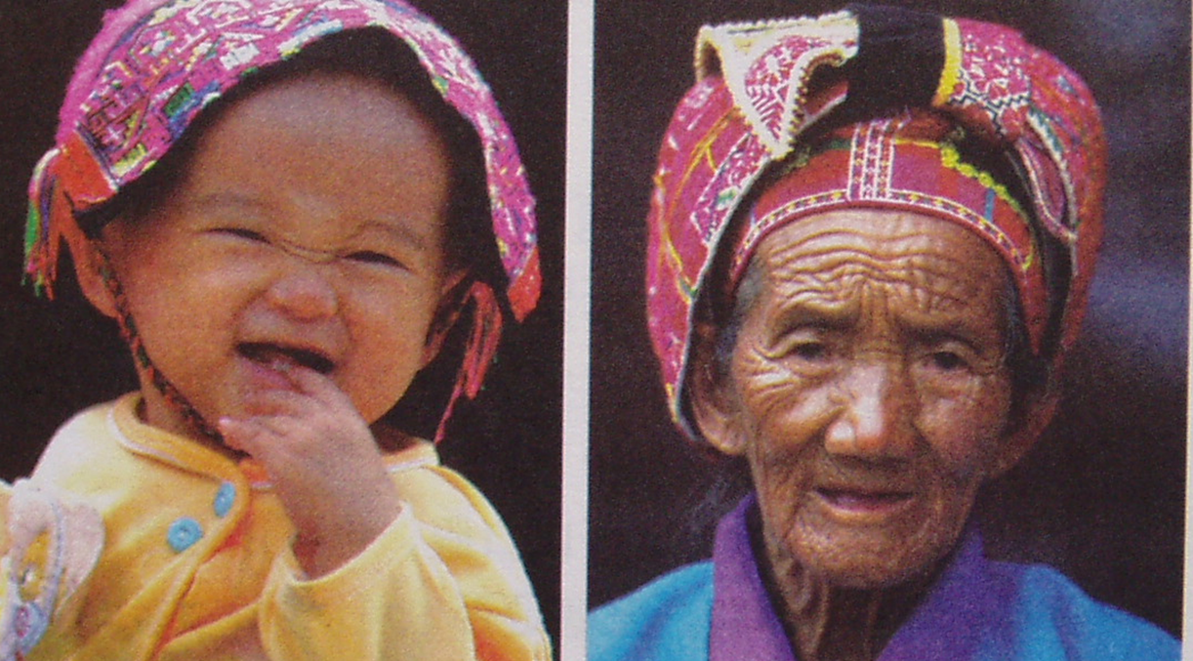
（一）水的含量：
1、是细胞内含量最多的化合物（一般为60%～90%）;
2、不同生物体内的含水量不同；
3、同一生物在不同组织、器官内的含水量不同；
（一般来说，代谢越旺盛，含水量越多；）
4、同一生物，在不同的生长发育时期含水量不同；

Slide 21
（二）水的生理作用
良好的溶剂
生物体内物质运输的主要介质
调节温度
参与生物体内多种化学反应

Slide 22
三、无机盐与细胞生活密切相关
广告一：高钙片，一片顶两片！
广告二：补铁、补血，效果好！补血口服液！
广告三：聪明伶俐，坚持用锌，用锌（心）万事成，用心的妈妈会用锌，三精牌葡萄糖酸锌，蓝瓶的
上面的广告中提到了哪些无机盐？有何作用？
（一）含量：约占1%~1.5%
（二）存在形式：主要是离子，如K⁺、Na⁺、Mg²⁺、Ca^{2+、}
Cl⁻、HCO₃⁻、H₂PO₄⁻等
少数以化合物形式存在

Slide 23
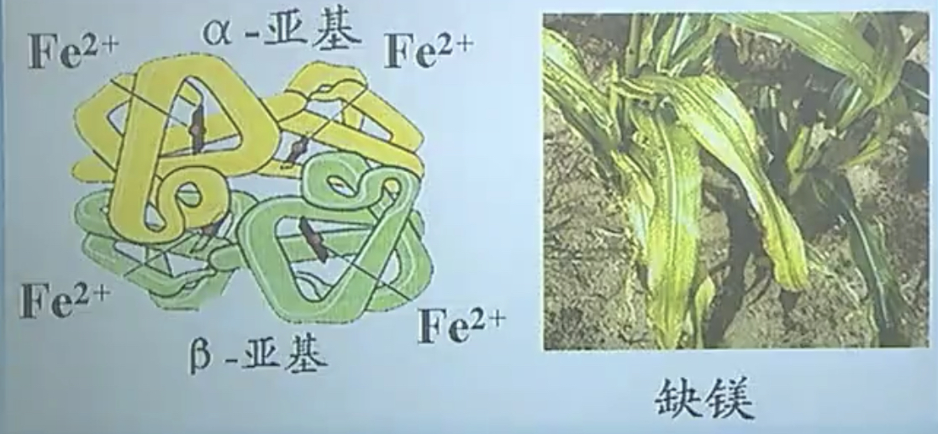
三、无机盐与细胞生活密切相关
（三）作用：
1. 是细胞或某些复杂化合物的重要组成成分
Fe²⁺：是血红蛋白的必需成分
Mg²⁺：是叶绿素的必需成分
磷酸钙：骨细胞的重要成分

Slide 24
三、无机盐与细胞生活密切相关
（三）作用：
1. 是细胞或某些复杂化合物的重要组成成分
Fe²⁺：是血红蛋白的必需成分
Mg²⁺：是叶绿素的必需成分
磷酸钙：骨细胞的重要成分
2.维持生物体的生命活动

Slide 25
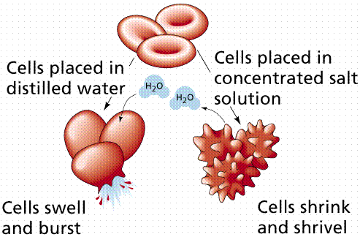
病人到医院输液，为什么要用生理盐水，
如果不是生理盐水，而是蒸馏水或其他浓度盐水会怎么样？
将红细胞置于
高浓度盐溶液中
将红细胞置于蒸馏水中
红细胞胀破
红细胞皱缩

Slide 26
三、无机盐与细胞生活密切相关
（三）作用：
1. 是细胞或某些复杂化合物的重要组成成分
Fe²⁺：是血红蛋白的必需成分
Mg²⁺：是叶绿素的必需成分
磷酸钙：骨细胞的重要成分
2.维持生物体的生命活动
（1）维持血浆的正常浓度：Na⁺、Cl⁻
（2）维持酸碱平衡：HCO₃⁻、H₂PO₄⁻

Slide 27



Slide 28
三、无机盐与细胞生活密切相关
（三）作用：
1. 是细胞或某些复杂化合物的重要组成成分
Fe²⁺：是血红蛋白的必需成分
Mg²⁺：是叶绿素的必需成分
磷酸钙：骨细胞的重要成分
2.维持生物体的生命活动
（1）维持血浆的正常浓度：Na⁺、Cl⁻
（2）维持酸碱平衡：HCO₃⁻、H₂PO₄⁻
（3）维持神经肌肉的兴奋性：Ca²⁺

Slide 29
总结
元素
C、H、O、N、P、S 等，大量元素
生物界与非生物界的统一性和差异性
Fe、Zn、Cu等，微量元素
结构特点：极性分子，氢键
细胞中的无机物
水
良好的溶剂
生理作用
调节温度
代谢的反应物和产物
含量及存在形式：1%~1.5%，大多数为离子，少数为化合物
无机盐
维持血浆浓度、维持酸碱平衡、维持神经和肌肉兴奋性
生理作用
细胞的重要组分之一
某些复杂化合物的重要组分

Slide 30
例1 在干燥的大米和面粉中生活的“米虫”一生都不需要“饮水”，也吃不到含水量丰富的食物，可它们仍能正常生活．其原因是米虫（ ）
生命活动不需要水
B. 从空气中吸收水
C. 消化淀粉时产生水
D. 体内有机物氧化分解产生的水
✔

Slide 31
例2 人的红细胞必须生活在含有0.9%的氯化钠的溶液中，若将红细胞置于蒸馏水中，红细胞会因吸水过多而胀破；若将细胞置于浓盐水中，红细胞会因为失水而皱缩，因而丧失输送氧气的功能。这个事例说明 ( )
A．无机盐对维持细胞的形态和功能有重要作用
B．只有红细胞有这种特征
C．水分子容易进出细胞
D．无机盐离子容易进出细胞
✔

Slide 32
例3 下列关于无机盐的叙述，错误的是
A.缺铁性贫血是因为体内缺乏铁，血红蛋白不能合成
B.Mg^{2＋}是叶绿素的成分之一，缺Mg^{2＋}影响植物生长
C.长跑后腿部肌肉抽搐，是因为跑步时流汗过多导致血液里Na＋含量过低
D.细胞中的无机盐大多数以离子形式存在
✔

